Slide 1
CHỦ ĐỀ 8:
PHÒNG, TRÁNH TAI NẠN THƯƠNG TÍCH
Bài 24:
Phòng, tránh tai nạn giao thông

Slide 2

TIẾT 1

Slide 3


Bài hát: Đường em đi
Bạn nhỏ trong bài hát đã phòng, tránh tai nạn giao thông bằng cách nào?

Slide 4

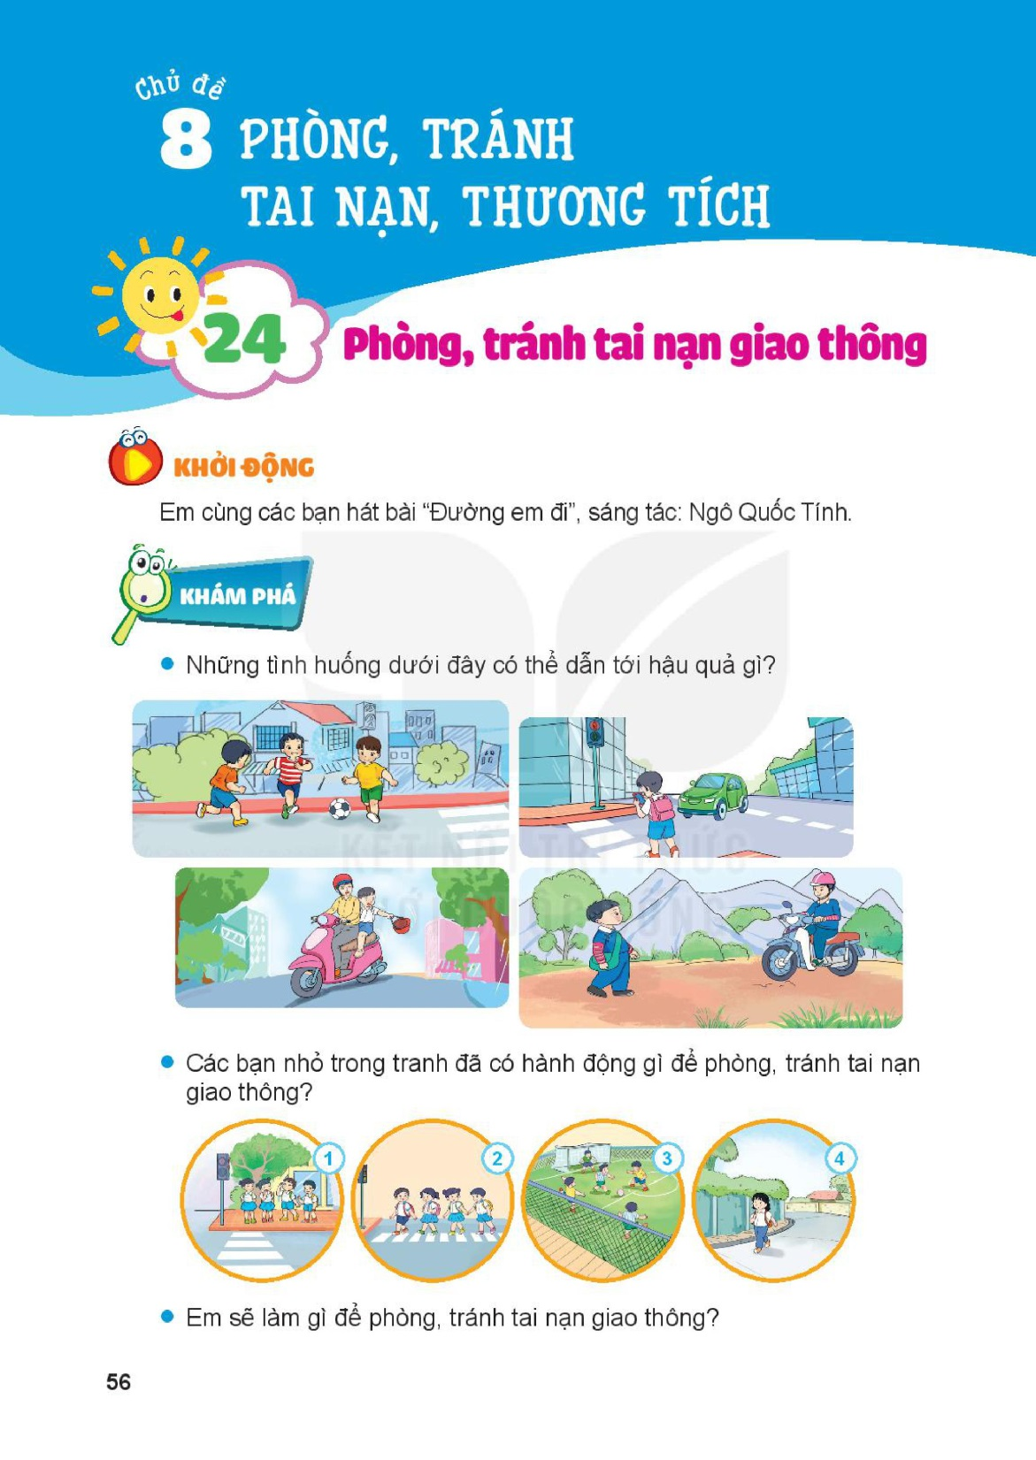
Hoạt động 1:
Nhận diện tình huống nguy hiểm có thể dẫn tới tai nạn giao thông
Đá bóng ở lề đường
Sang đường khi đèn đỏ
Không đội mũ bảo hiểm khi đi xe máy
Đi bộ giữa lòng đường

Slide 5
Hoạt động 2:
Lựa chọn hành động để phòng, tránh tai nạn giao thông
Tuân thủ tín hiệu đèn giao thông
Đi đúng phần đường
Vui chơi ở khu vực an toàn
Đi đúng phần đường

Slide 6
TIẾT 2

Slide 7

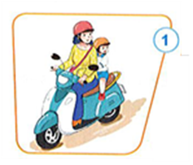
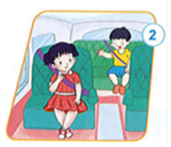
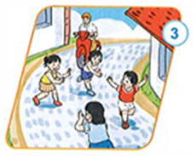


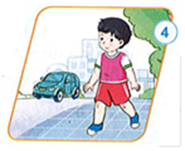
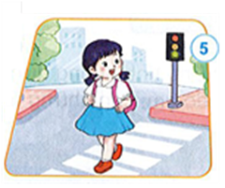
Hoạt động 1:
Xác định hành vi an toàn và hành vi không an toàn

Slide 8
Hoạt động 2: Chia sẻ cùng bạn
Em đã làm gì để phòng, tránh tai nạn giao thông?

Slide 9

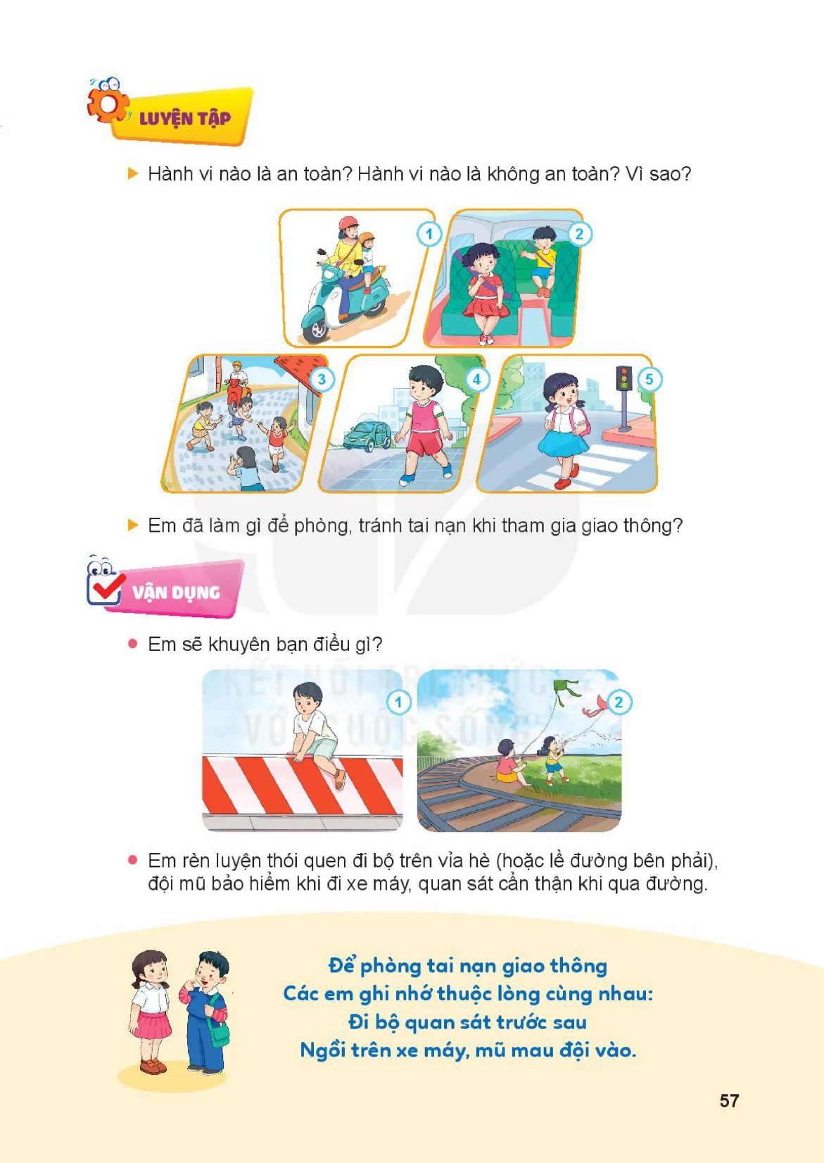
Hoạt động 1: Đưa ra lời khuyên cho bạn
- Không trèo qua dải phân cách, không thả diều trên đường tàu vì có thể dẫn đến tai nạn giao thông.
Em khuyên bạn điều gì?

Slide 10

Hoạt động 2:
Rèn luyện thói quen phòng, tránh tai nạn giao thông
Tưởng tượng và đóng vai nhắc nhở bạn:
Tình huống 1: Đi bộ trên vỉa hè hoặc lề đường bên phải.
Tình huống 2: Đội mũ bảo hiểm khi ngồi trên xe máy.
Tình huống 3: Quan sát cẩn thận khi qua đường.

